Slide 1

继教平台学生使用手册

Slide 2

电脑端

Slide 3
登录方式
打开浏览器，输入网址：
http://gxnu.jxjy.chaoxing.com

Slide 4
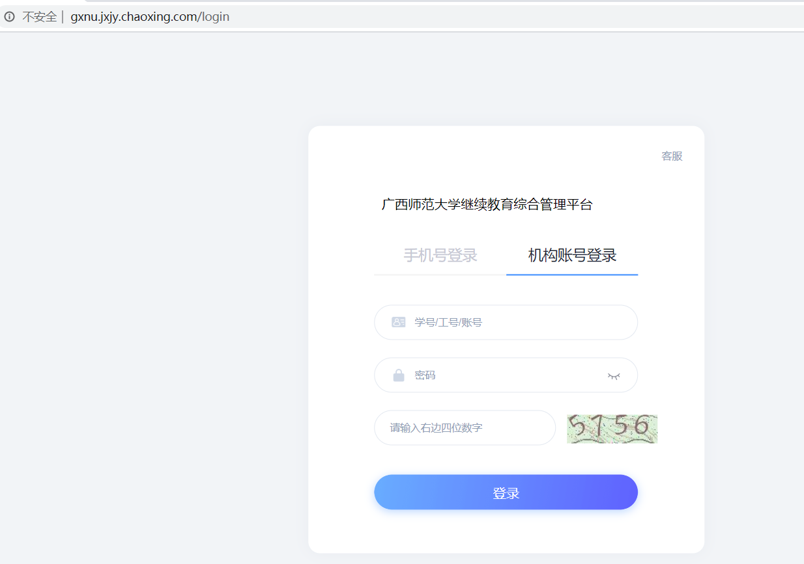
个人空间：登录
账号：学号
初始密码：身份证号后六位
绑定手机号之后，可以用手机号登录

Slide 5
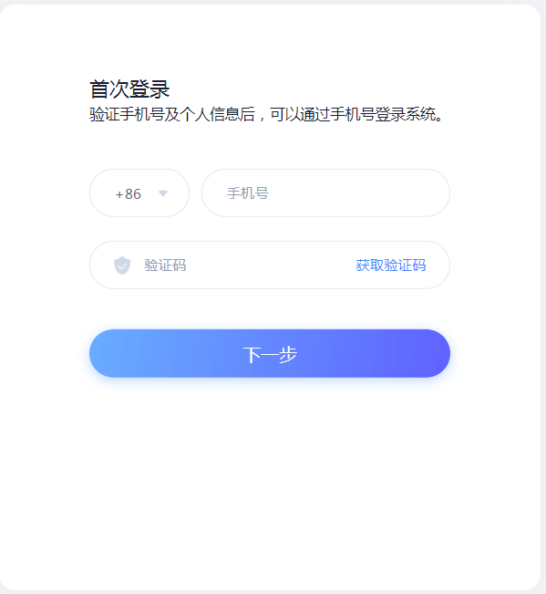
个人空间：手机号验证
首次登录需手机号验证
输入验证码
绑定手机号之后，可以用手机号登录

Slide 6
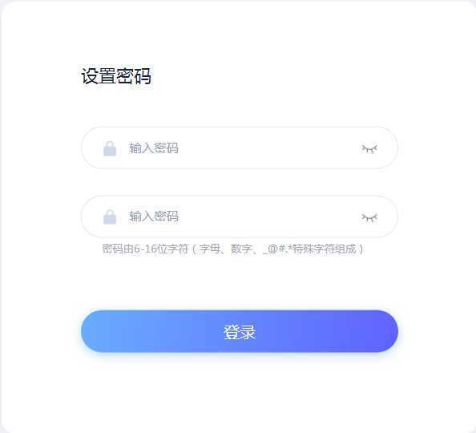
个人空间：重设密码
获取验证码进入下一步，重设密码
密码由6-16位字符（字母、数字、_@#.*特殊字符组成）

Slide 7
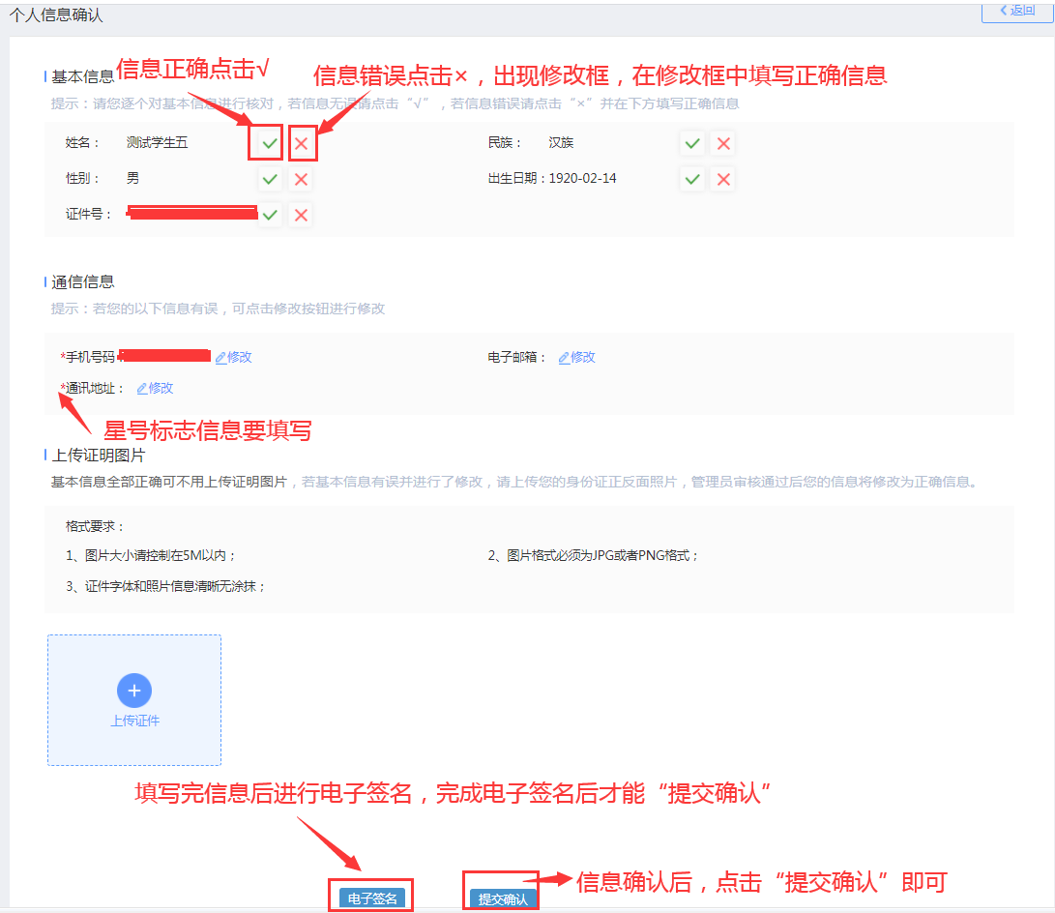
个人空间：个人信息确认

Slide 8
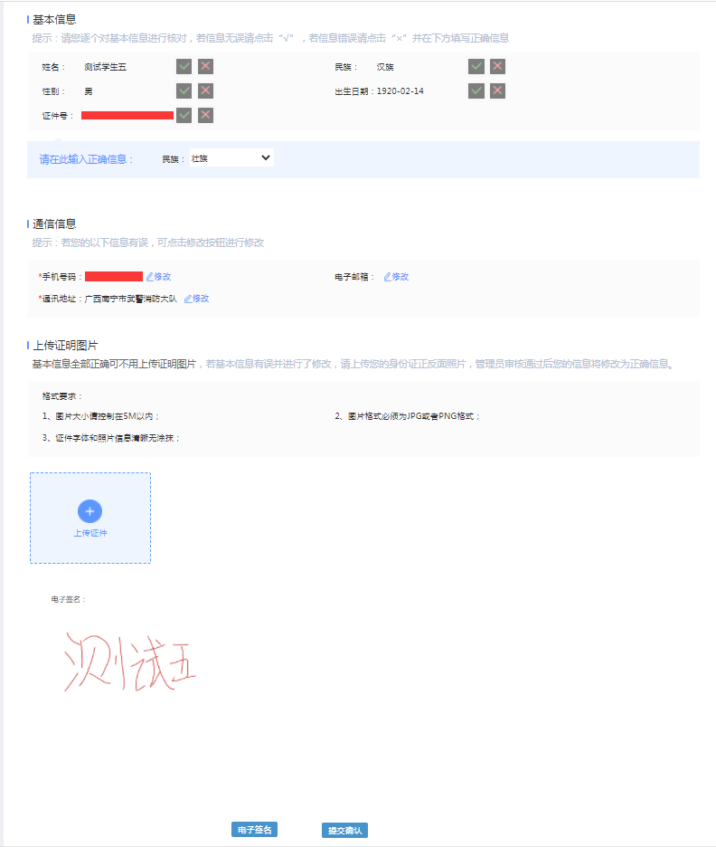
个人空间：个人信息确认
信息确认后，颜色变为黑色
修改信息后，需上传身份证证明
确认后即可完成个人信息的确认

Slide 9
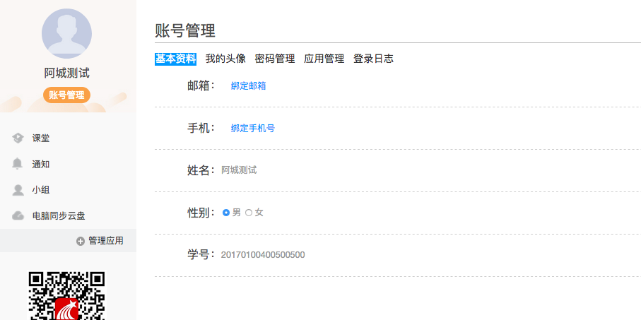
登录成功：绑定手机号码
2.绑定手机号，绑定成功可以通过手机号登录（包括移动端）。
1.点击进入“账号管理”

Slide 10
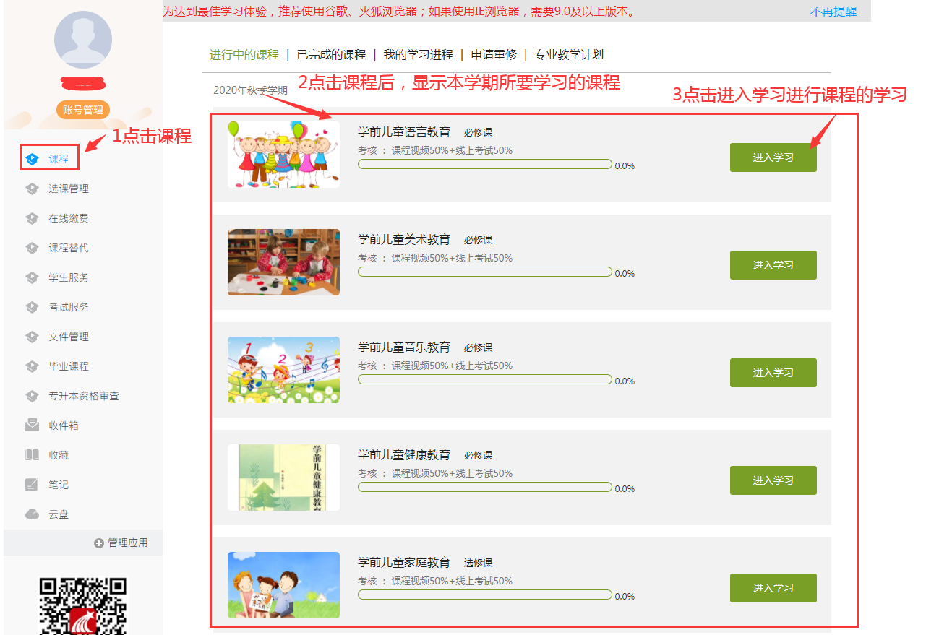
个人空间：课程学习

Slide 11
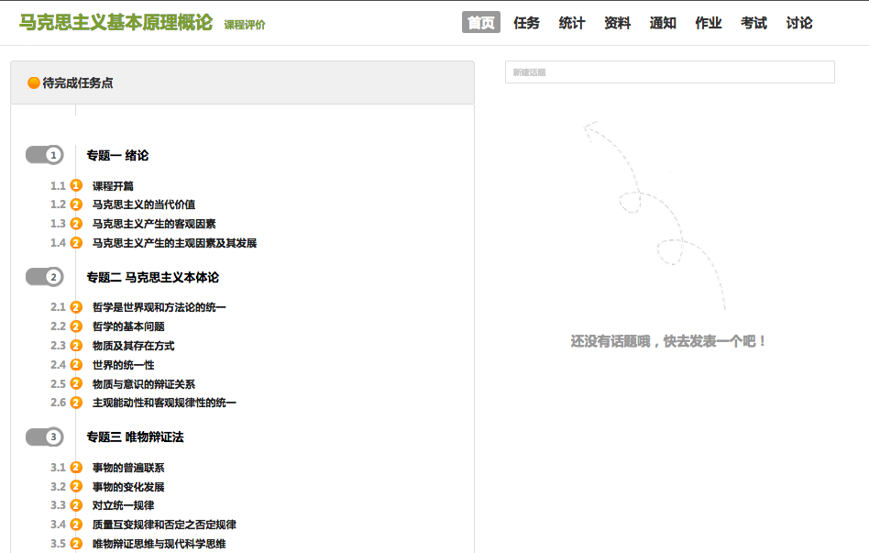
个人空间：课程学习
1.点击“首页”
2.点击进入相应章节学习
注：每个章节需要完成的任务点数量（2个可能存在课后习题）

Slide 12
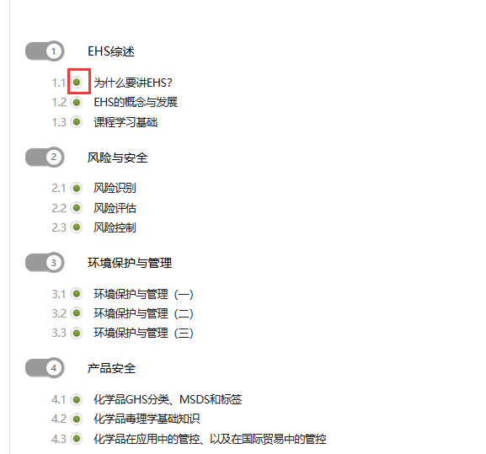
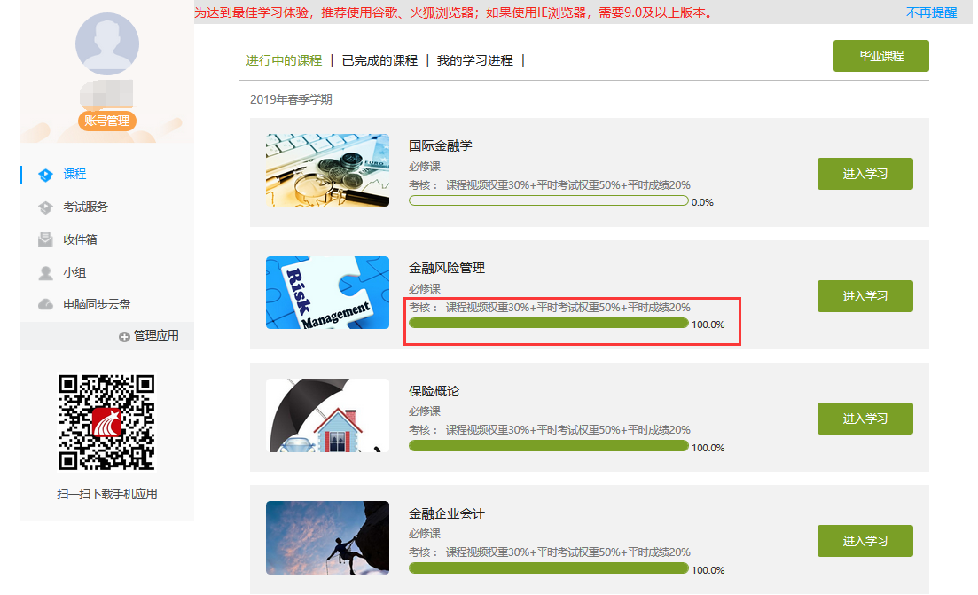
个人空间：课程学习
任务点变成绿色，即为完成此任务点的学习，完成全部的任务点学习，就可以获得全部的课程视频学习分数。
此处为学习进度条的查看，完成多少任务点的学习，获得多少相应的课程视频权重分数

Slide 13
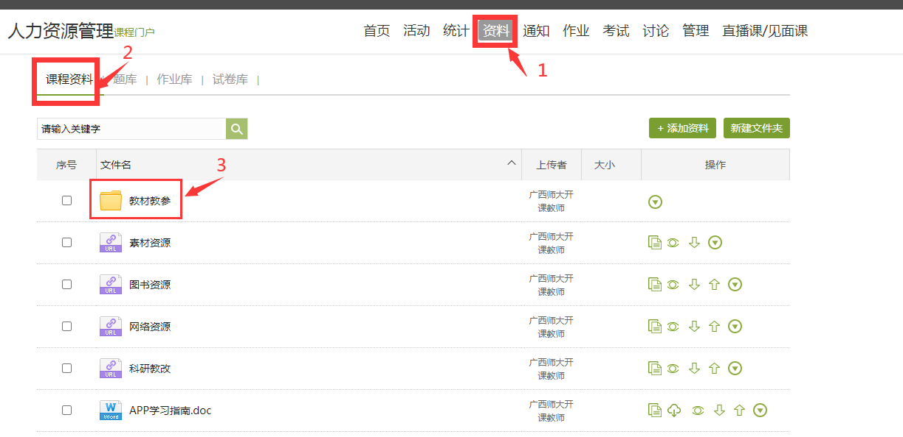
个人空间：电子教材
进入课程，点击资料-课程资料，点击教材教参，查看课程电子教材，及相关资料

Slide 14
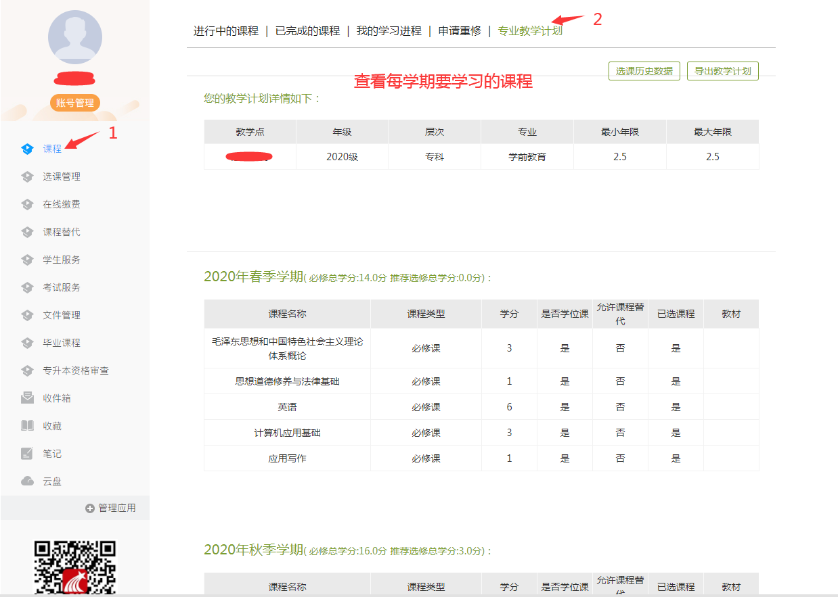
个人空间：教学计划

Slide 15
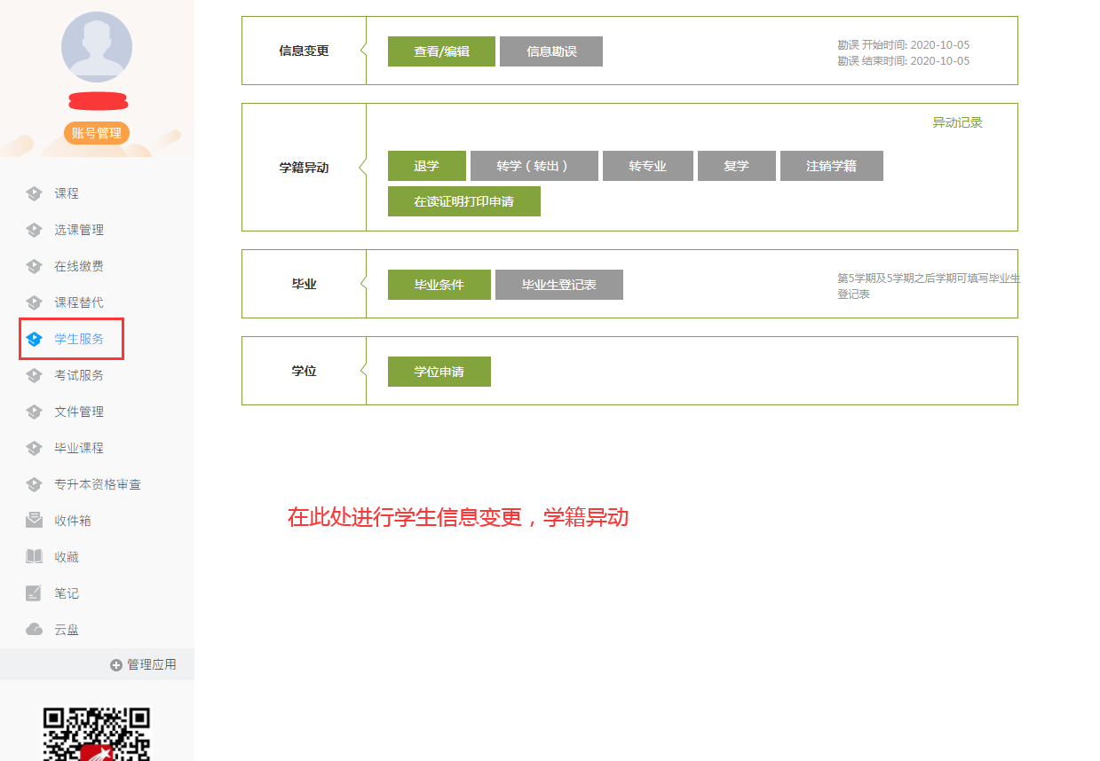
个人空间：学生服务

Slide 16

移动端登录
Notes:
移动端使用说明

Slide 17

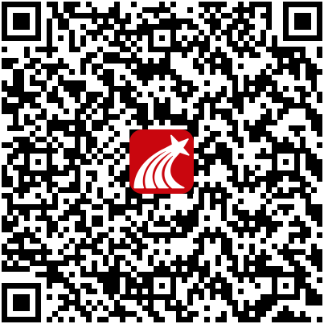
移动端：登录
扫描二维码，进入应用商城，
下载“学习通”。

Slide 18
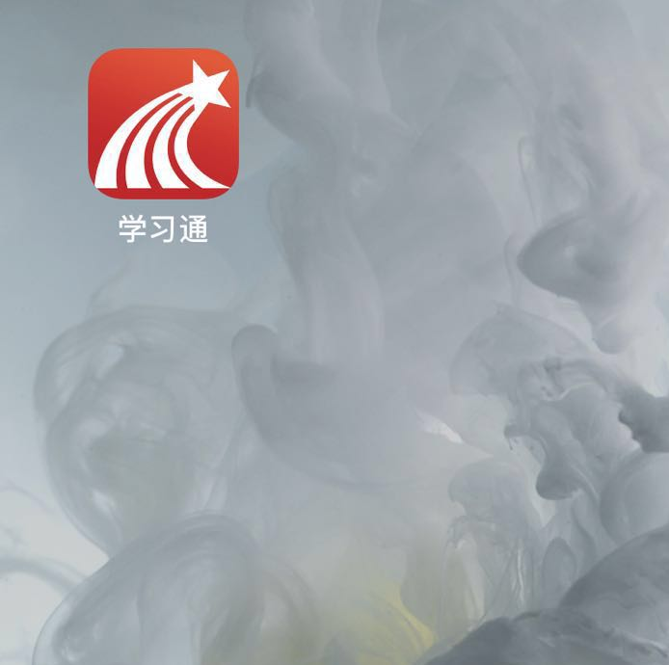
移动端：登录
下载完成，点击“学习通”，进入移动学习平台。

Slide 19
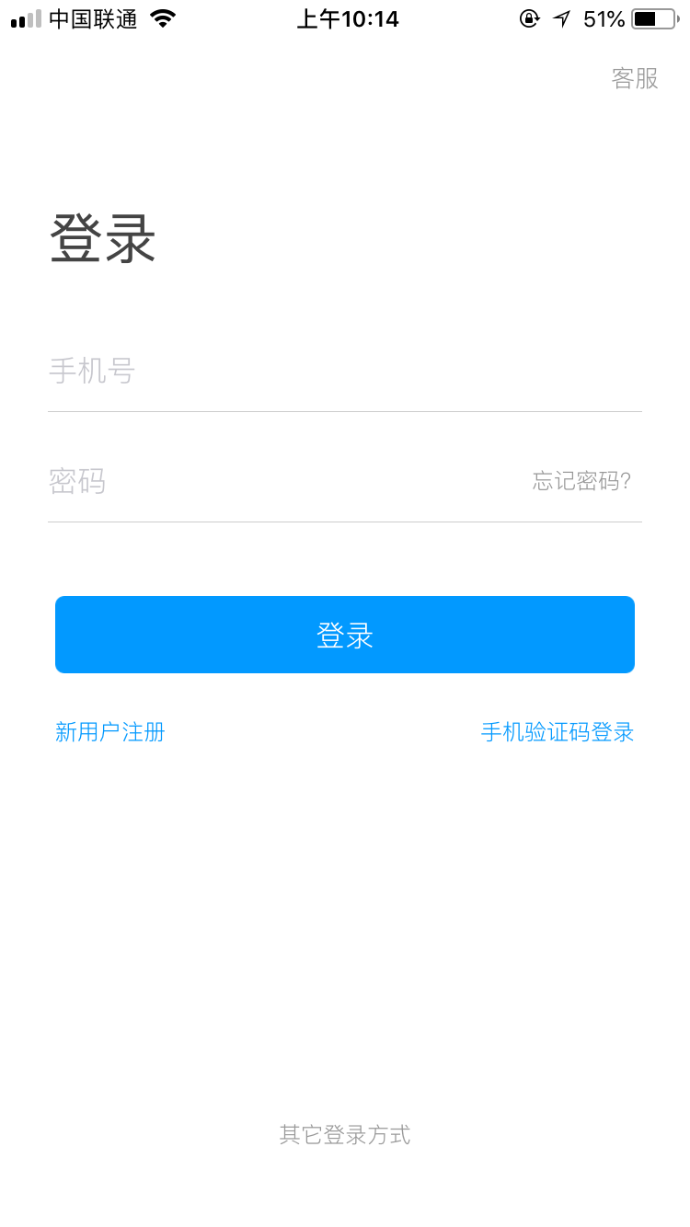
移动学习空间：登录
点击“他登录方式”

Slide 20
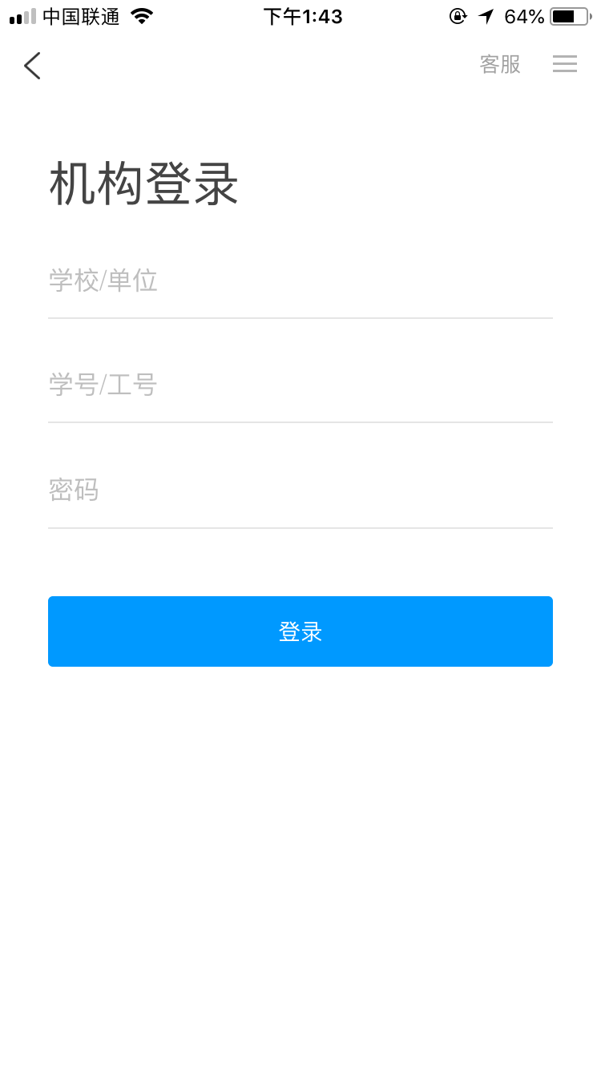
移动学习空间：登录
1.输入：广西师范大学继续教育综合管理平台
2.输入账号：学号
3.输入密码：身份证后六位
完成登录

Slide 21
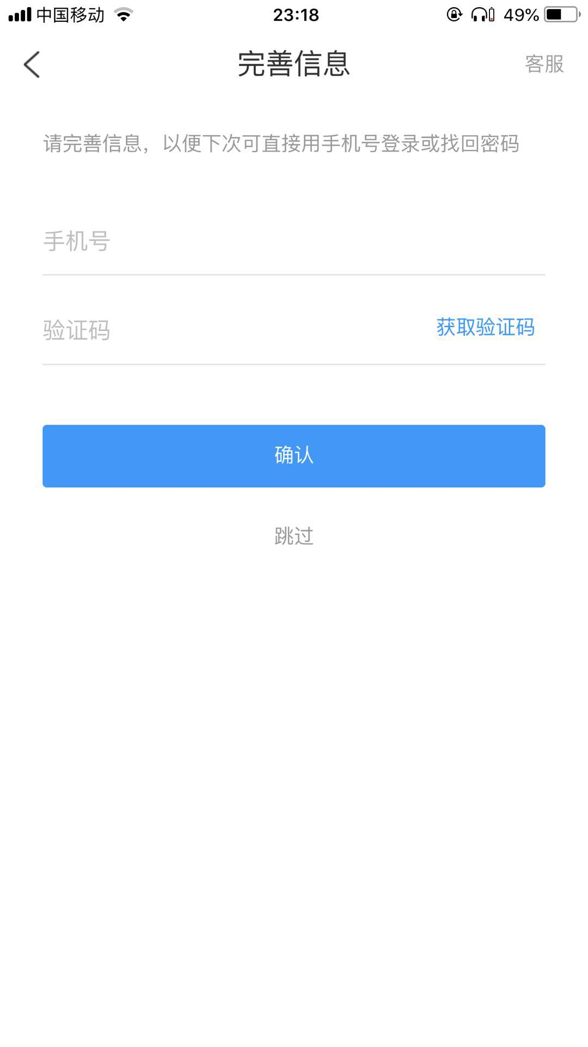
移动学习空间：绑定手机号
绑定手机号，下次可直接用手机号登录或找回密码。

Slide 22
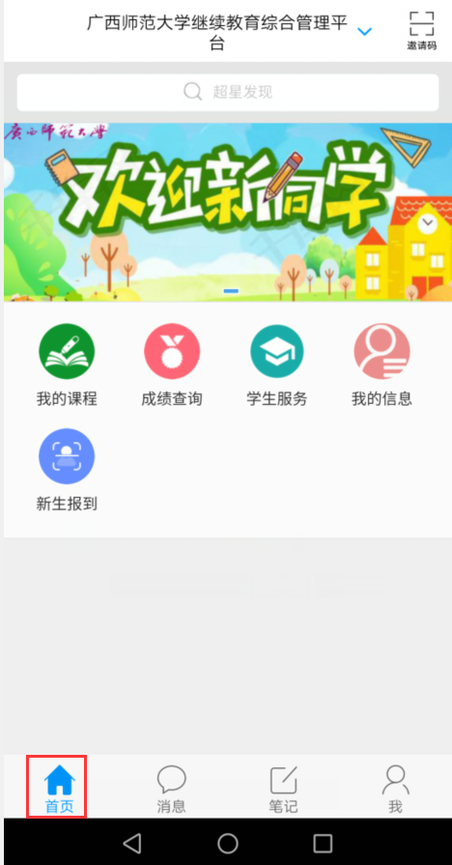
移动端：登录成功界面
点击首页进入学习空间

Slide 23
移动端：人脸识别
点击首页新生报到

Slide 24
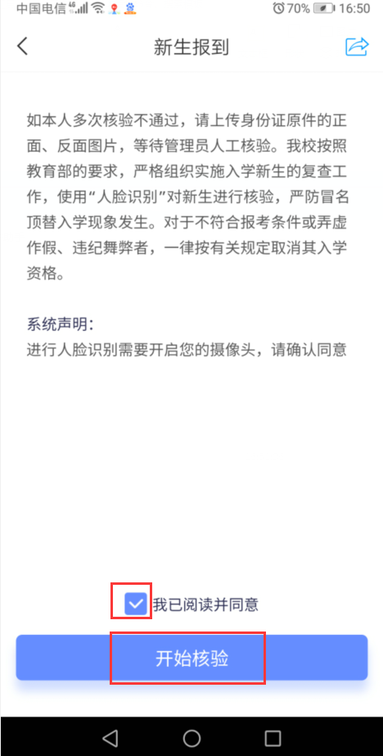
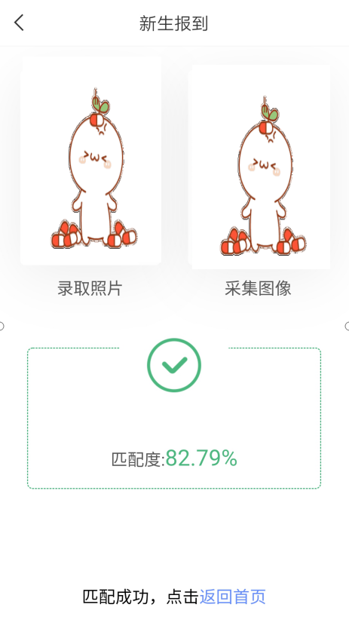
移动端：人脸识别

Slide 25
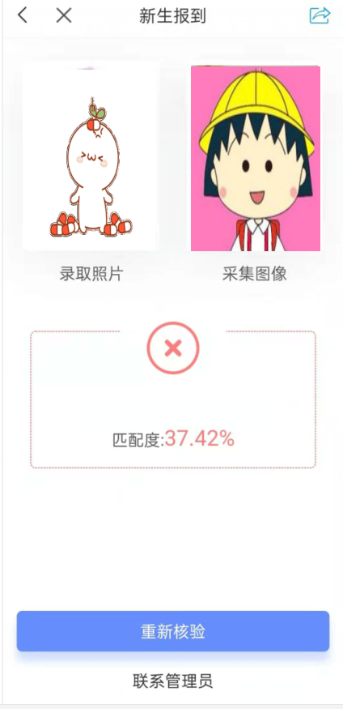
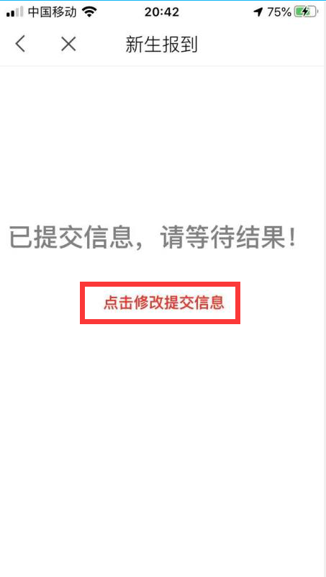
移动端：人脸识别不通过
人脸识别不通过，可以重新核验或者联系管理员，上传身份证正反面，若上传的不是身份证正反面，则审核不通过，需要管理员驳回后，从新上传证件。

Slide 26
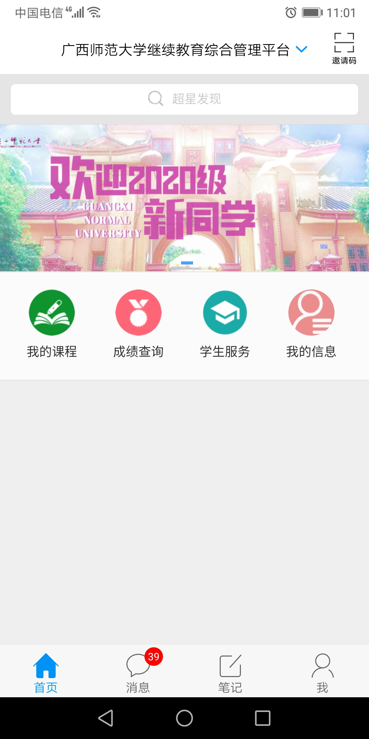
移动学习：学生服务
点击进入“学生服务”

Slide 27
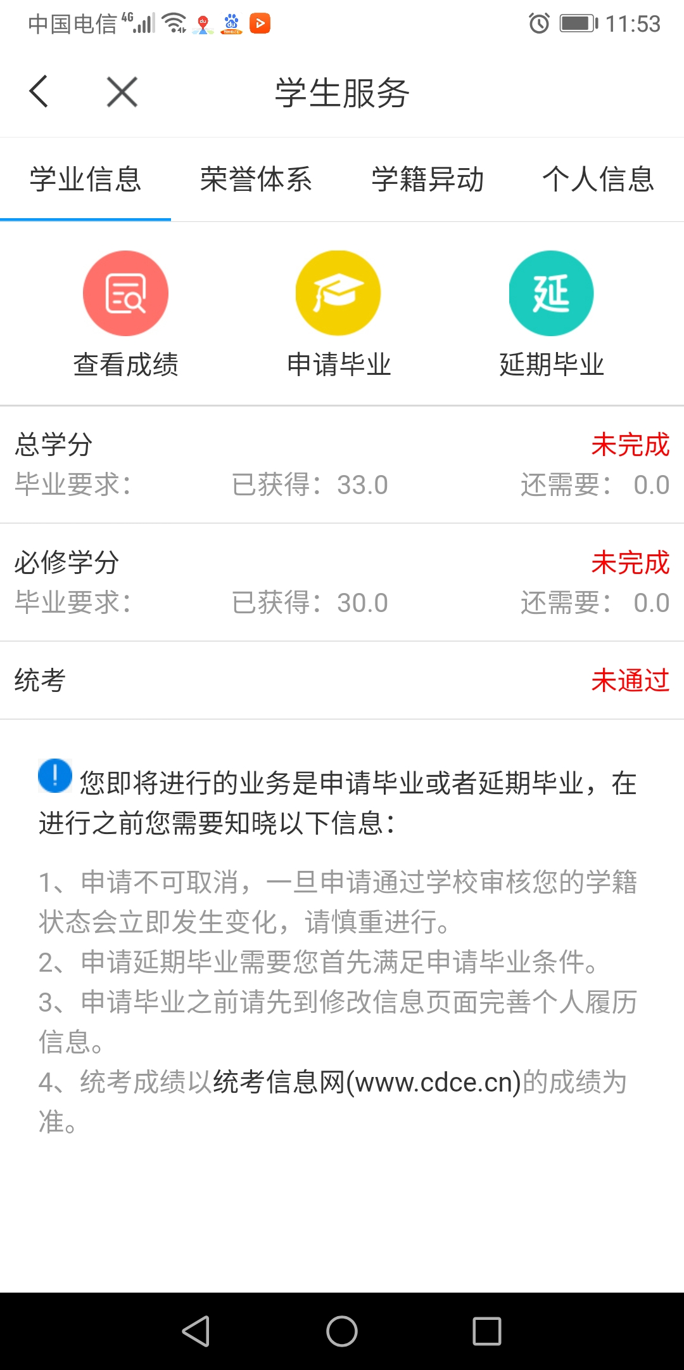
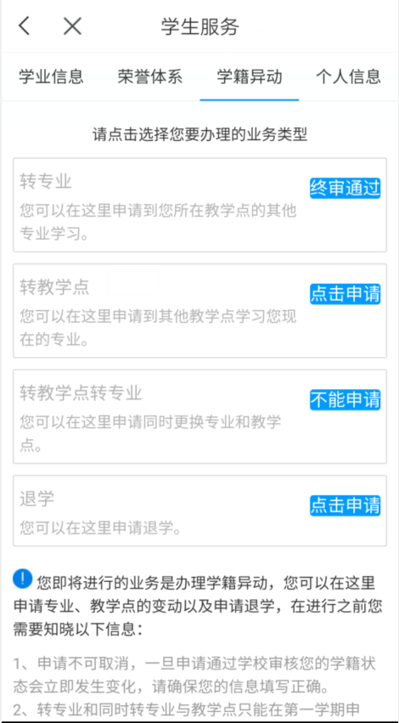
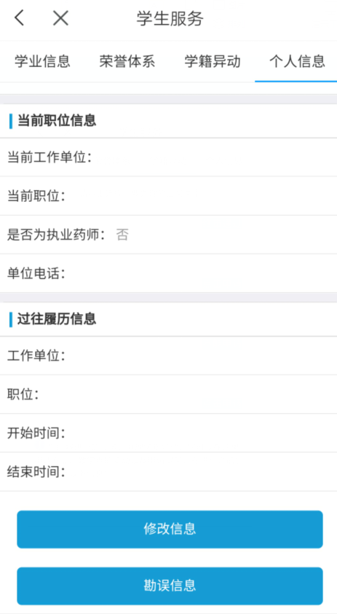
移动学习：学生服务
在学生服务模块，可查询学业信息，进行学籍异动，个人信息勘误。

Slide 28
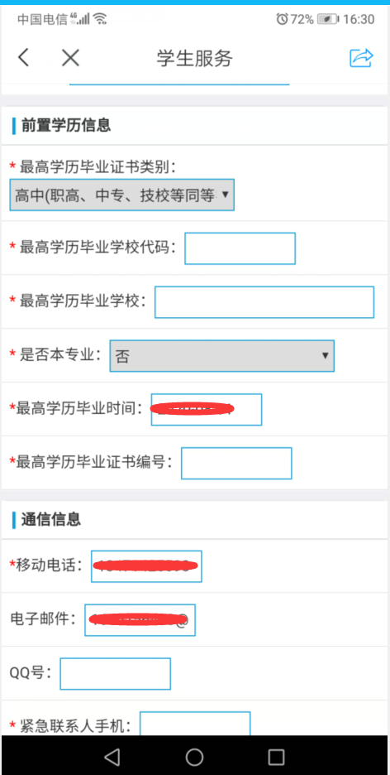
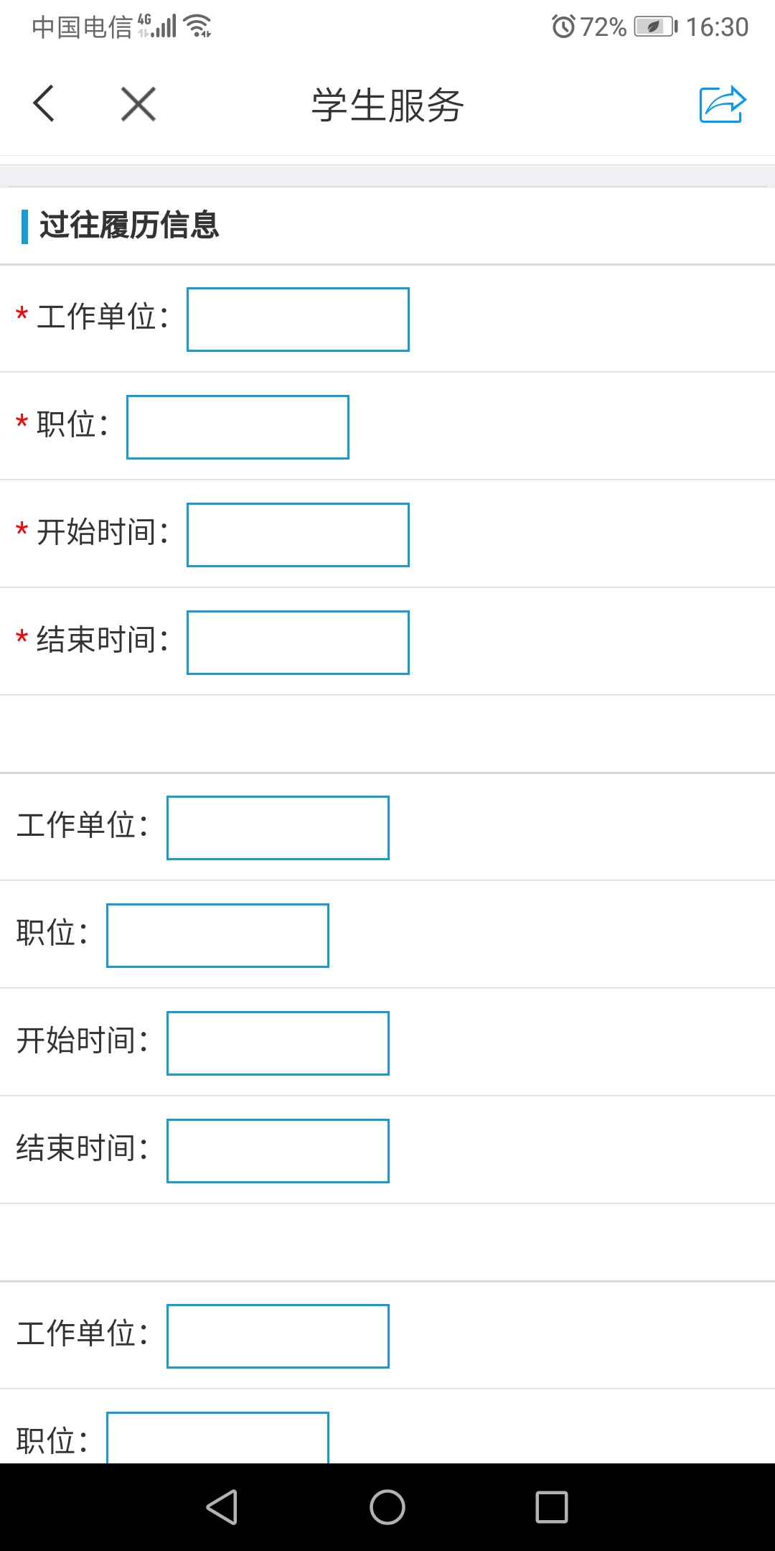
移动学习：学籍卡填写
点击学生服务--个人信息--修改信息，进行学籍信息的填写。

Slide 29
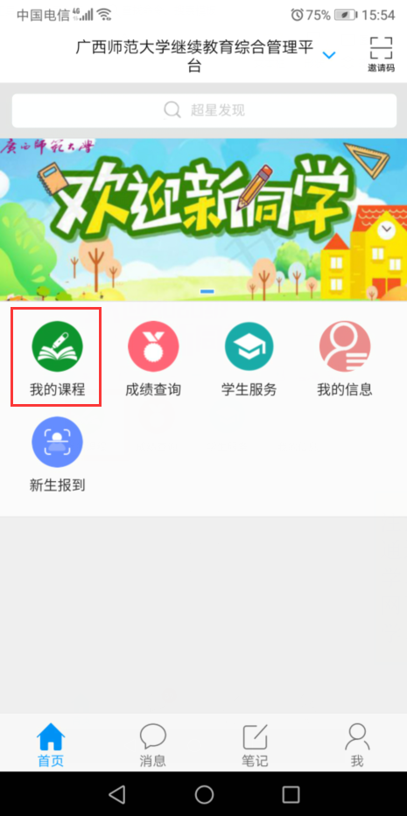
移动学习：课程学习
点击进入“课程学习”
注意：移动端一定要通过学习通APP进行学习，不要通过手机网页等其他方式进行学习

Slide 30
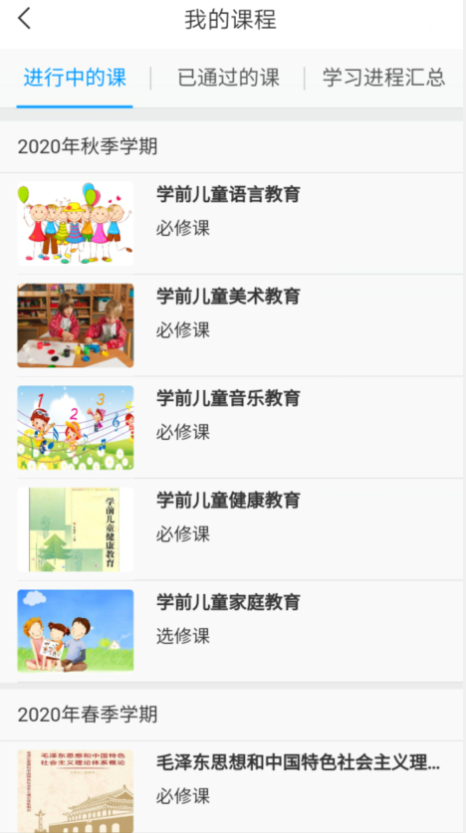
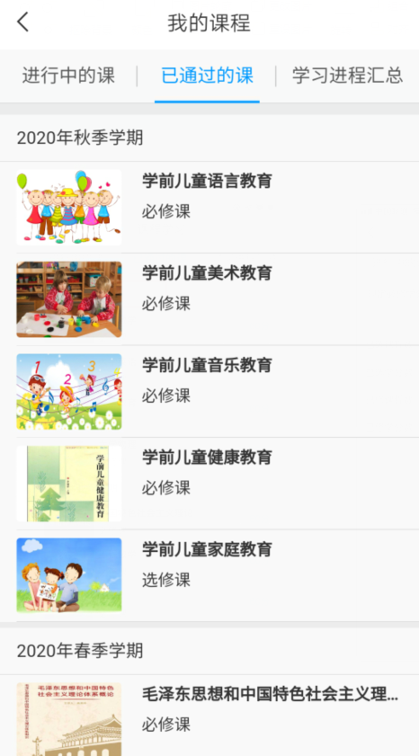
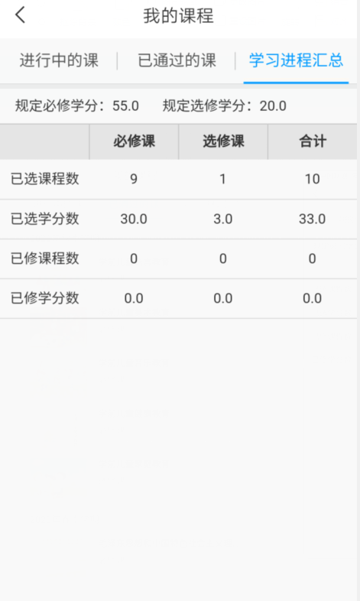
移动学习：课程学习

Slide 31
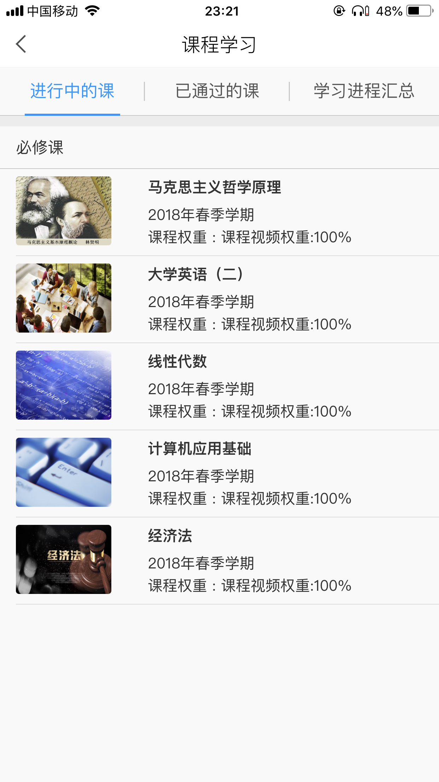
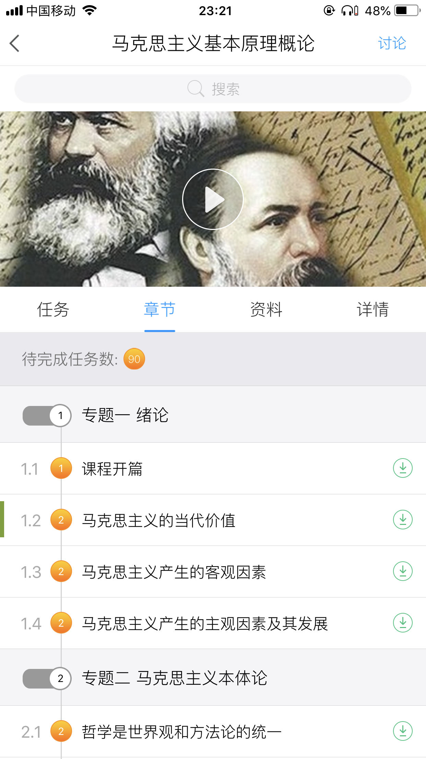
移动学习：课程学习
2.点击“章节”
1.点击课程封面，进入课程。
3.点击进入相应章节学习，电脑端与移动端学习数据同步。
注：每个章节需要完成的任务点数量

Slide 32
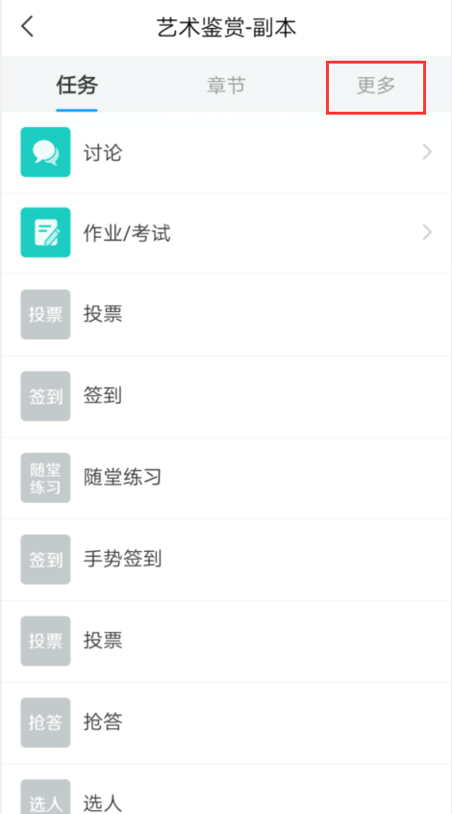
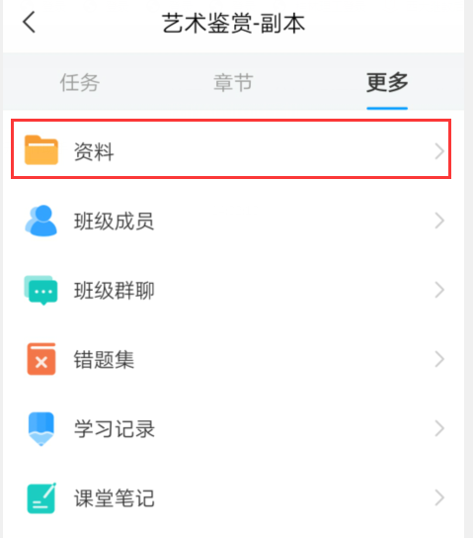
移动学习：课程资料查询
移动端进入课程后，点击‘更多’，点击‘资料’查看电子教材和课程资料

Slide 33
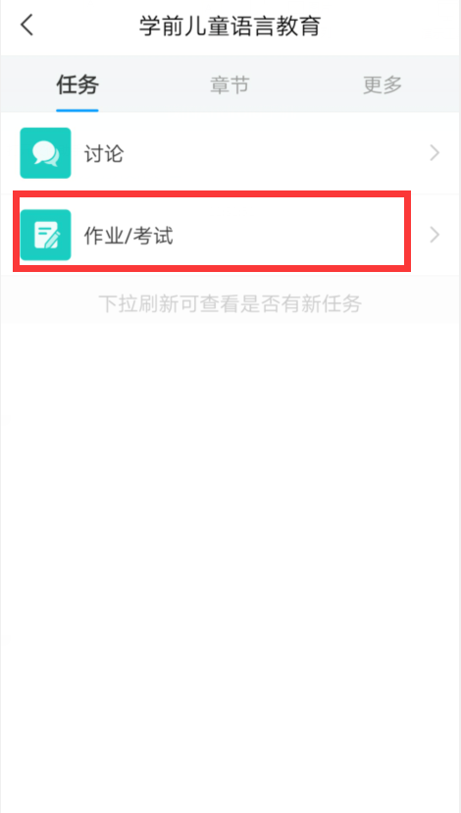
个人空间：课程考试
点击课程中的任务，点击此考试看见考试任务

Slide 34
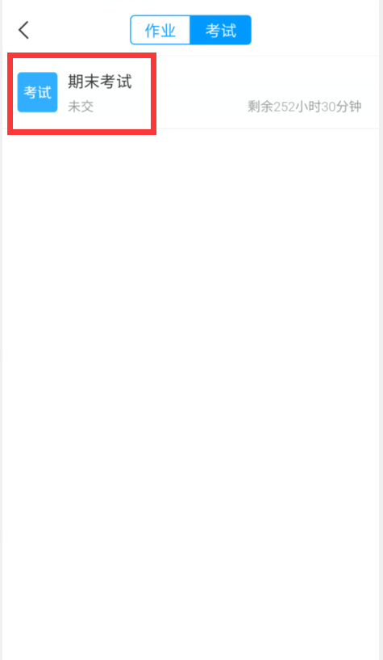
个人空间：课程考试
点击课程中的任务，点击“考试”看见考试任务

Slide 35
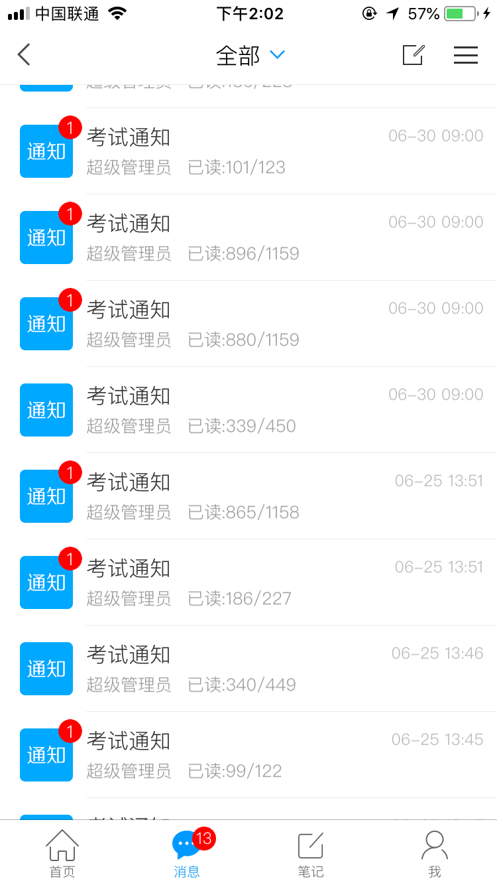
个人空间：课程考试（从收件箱进入考试）
点击“通知”打开对应的考试通知

Slide 36
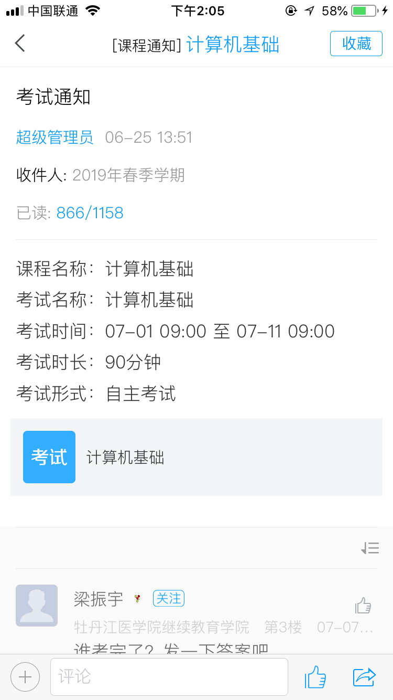
个人空间：课程考试
点击此处考试，进入相应的考试页面，完成相应的考试作答

Slide 37
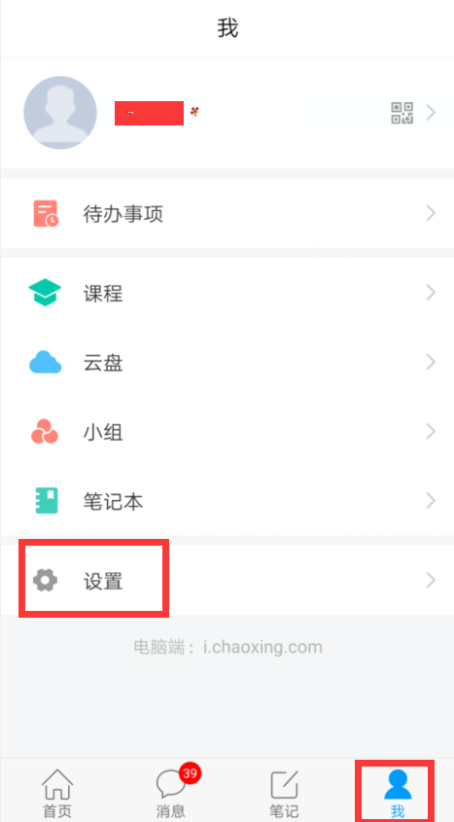
个人空间：修改信息
2、点击“设置”进入手机号、密码信息修改页面
1、点击“我”进入个人中心

Slide 38
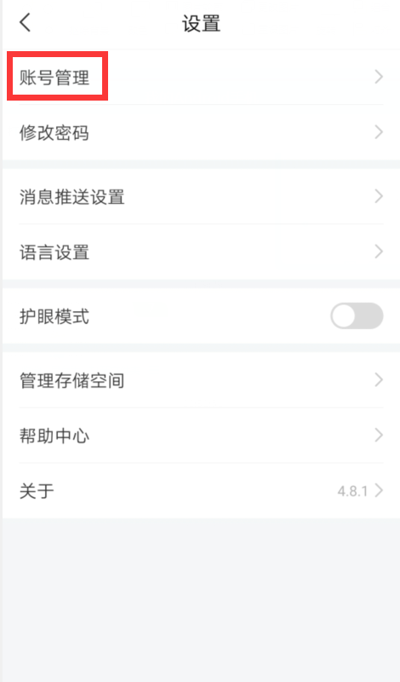
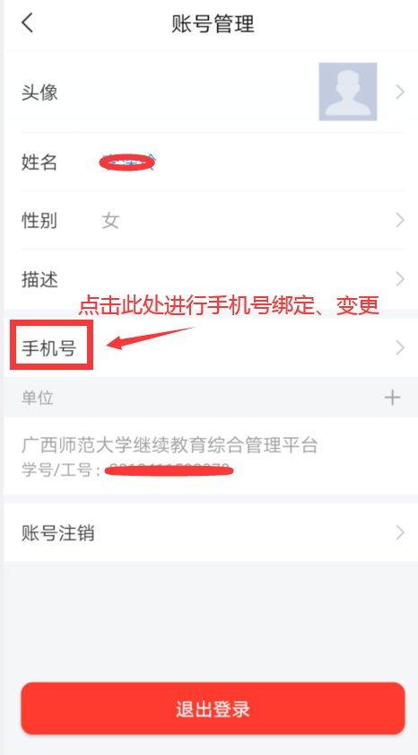
个人空间：手机号绑定、变更

Slide 39
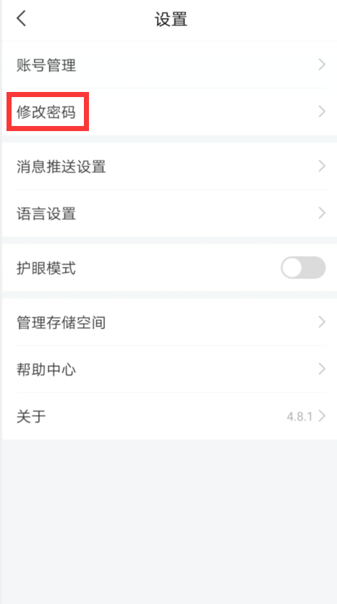
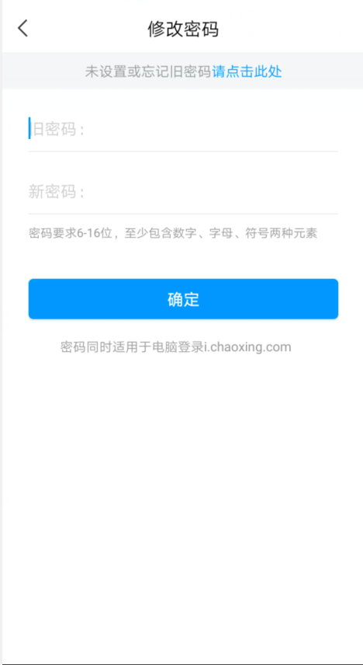
个人空间：修改密码

Slide 40

平台客服
1.在线客服
http://www10.53kf.com/webCompany.php?arg=10097821&style=1&kf=&zdkf_type=1
服务时间：周一至周五8:00～21:00,周六至周日9:30～17:00
2.客服离线时请您留言，留言时请您留下有效email地址或手机，便于我们回复问题，否则有可能无法联系到您。我们不在线时，也可通过邮箱zzkf@chaoxing.com， 将您的使用感受和建议告诉我们，谢谢！
3.服务热线:400-069-8603
服务时间：周一至周五8:00～21:00；周六至周日9:30～17:00

